Slide 1
Diseño de Sistemas de Tiempo Real
Metodología de Diseño de sistemas de software empotrados que responden a estímulos o eventos externos y cuyo, comportamiento está sujeto a ligaduras y restricciones de tiempo de proceso
Traducción Libro de Sommerville 5Ta Ed. Cap. 13 y resumen metodologico de Ward y Mellor
Lic. Domingo F. Donadello – 2001
UTN – FRBA - Diseño

Slide 2
Objetivos
Exponer el concepto de un sistema de tiempo real y porqué estos sistemas son generalmente implementados como procesos concurrentes
Describir el proceso de diseño para sistemas de tiempo real
Exponer el rol de un sistema ejecutivo de tiempo real
Introducir arquitecturas genéricas para monitoreo de control y sistemas de adquisición de datos

Slide 3
Tópicos cubiertos
Diseño de sistemas
Ejecutivo de tiempo real
Sistemas de control y monitoreo
Sistemas de Captura de Datos

Slide 4
Sistemas de Tiempo Real
Sistemas que monitorean y controlan su
entorno operativo
Inevitablemente asociados con dispositivos de hardware
  Sensores: Recolectan datos desde el entorno del sistema
  Actores: Cambian (en algún sentido) el entorno del sistema
El Tiempo es crítico los sistemas de Tiempo Real DEBEN
responder entre ligaduras de tiempos especificados

Slide 5
Definición
Un sistema de tiempo real es un sistema de software donde el correcto funcionamiento del sistema depende de los resultados producidos por el sistema y el tiempo de respuesta en el cual esos resultados son producidos
Un sistema de tiempo real ‘soft’ es un sistema cuya operación es degradada si los resultados no son producidos de acuerdo con los requerimientos de tiempos especificados
Un sistema de tiempo real ‘hard’ es un sistema cuya operación es incorrecta si los resultados no son producidos de acuerdo con las especificaciones de tiempo

Slide 6
Sistemas Estímulos/Respuestas
Dados ciertos estímulos, el sistema debe producir una
respuesta dentro de un tiempo especificado
Estímulo Periódico. Estímulo el cual ocurre a
intervalos previsibles de tiempo
  Por ejemplo, un sensor de temperatura puede ser pooleado 10 veces
  por segundo
Estímulo Aperiódico. Estímulo el cual ocurre en
momentos impredecibles
  Por ejemplo, un sistema de control de fallas de energía, puede lanzar una interrupción la cual debe ser procesada por el sistema

Slide 7
Consideraciones de Arquitectura
Por la necesidad de responder a demandas de tiempo hechas por diferentes estímulo/respuesta, la arquitectura del sistema debe considerar rápidos switchings entre manejadores de estímulos
Las demandas de tiempos de diferentes estímulos son distintas por lo que un simple loop secuencial no es usualmente lo más adecuado
Los Sistemas de Tiempo Real son usualmente diseñados como procesos cooperativos con un ejecutivo de tiempo real controlando esos procesos

Slide 8
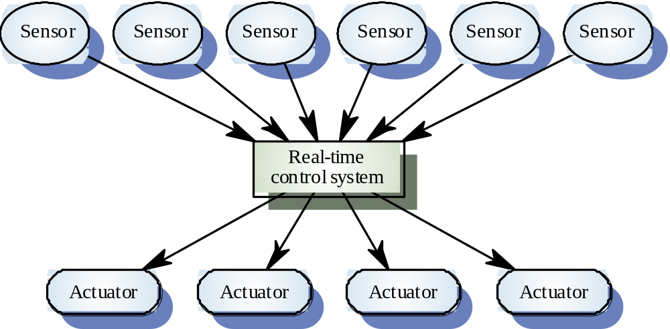
Un modelo de sistema de tiempo real
Sistema de Control de tiempo real

Slide 9
Elementos del Sistema
Procesador de control de Sensores. Recolectan información desde los sensores. Deben almacenar en buffers la información recolectada en respuesta a los estímulos del sensor
Procesador de datos. Procesa la información recolectada y calcula la respuesta del sistema
Procesador de Control de Actores. Genera señales de control (signals) para el actor

Slide 10
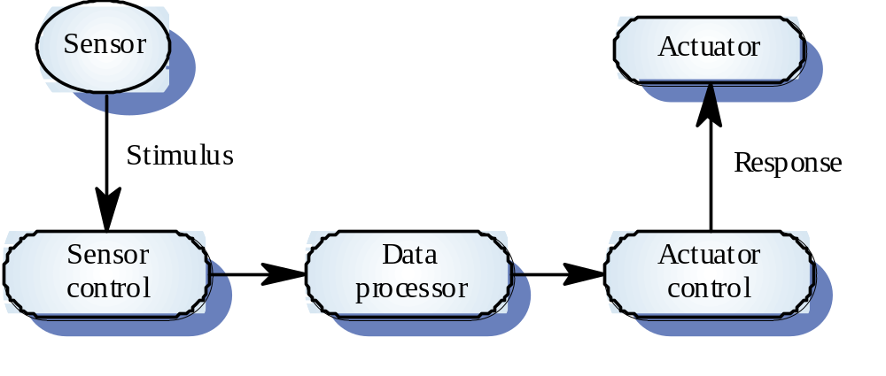
Procesos Sensor/actor
Estímulo
Respuesta
Control de
sensores
Procesador
de Datos
Control de
Actores

Slide 11
Diseño del Sistema
El Diseño considera el hardware y el software asociados con el sistema . Particiona funciones para cada hardware o software
Decisiones de Diseño deben ser hechas en base a los requerimientos no-funcionales del sistema
El Hardware produce mejor performance pero potencialmente mayor desarrollo y menos alcance para cambios

Slide 12
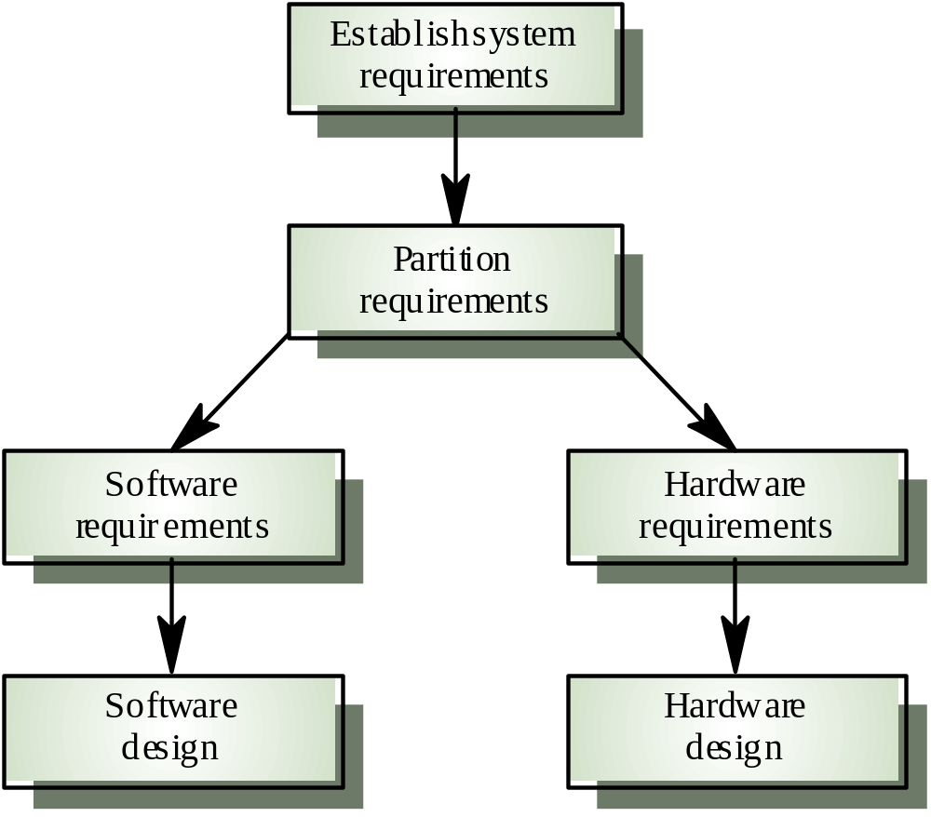
Diseño de Hardware y software

Slide 13
Proceso de diseño de sistemas T-R
Identificar el estímulo a ser procesado y las respuestas requeridas para ese estímulo
Para cada estímulo y respuesta, identificar las restricciones de tiempo
Agregar los procesos de estímulos y respuestas en procesos concurrentes . Un proceso debe ser asociado con cada clase de estímulo y respuesta

Slide 14
proceso de diseño de sistemas T-R
Diseño de algorítmos para procesar cada clase de estímulo y respuesta. Ellos deben conocer los requerimientos de tiempos de respuesta
Diseño de un sistema de Planificación (scheduling) el cual asegure que los procesos comenzarán en tiempo para cubrir sus desconexiones
Integrar usando un ejecutivo de tiempo real o sistema operativo

Slide 15
Restricciones de tiempo
Puede requerir simulación extensa y experimentar para asegurar que se cumplirán en el sistema
Puede asumirse que ciertas estrategias de Diseño tales como Diseño Orientado a Objetos no deben usarse por el overhead adicional que envuelve
Puede asumirse que lenguajes de programación de bajo nivel tienen características que deben ser usadas por razones de performance

Slide 16
Modelización de Máquinas de Estado
El efecto de un estímulos en un sistema de tiempo real puede disparar una transición desde un estado a otro.
Máquinas de estado Finito pueden ser usadas para modelización de sistemas de tiempo real .
Sin embargo, los modelos de MEF brindan poca estructura. A veces sistemas simples pueden tener modelos complejos.
El UML incluye notaciones para definir modelos de máquinas de estado

Slide 17
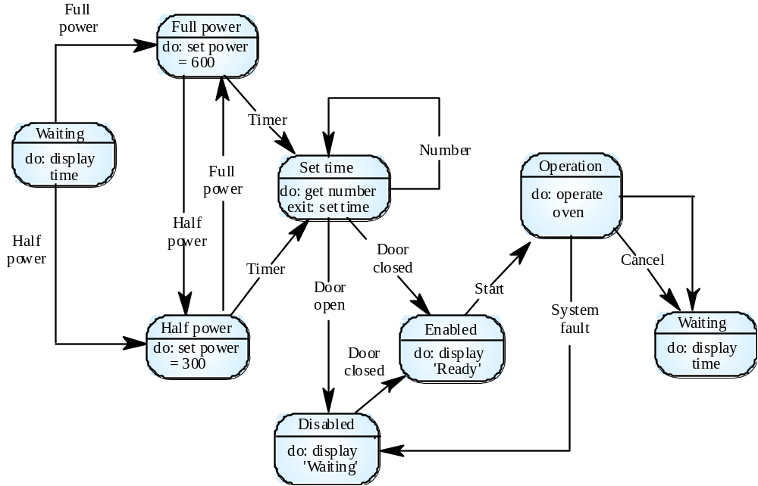
Máquina de estado Microwave

Slide 18
Otro ejemplo de diagrama de transición de estados
(modificación de estados de un objeto cliente)
Cliente
(creado)
Cliente
(leído)
Cliente
(modificado)
Cliente
(creado)
Estado Inicial
Estado Final

Slide 19
Programación de Tiempo Real
Los sistemas de tiempo real Hard deben ser programados en lenguaje assembler para asegurar que los desconexiones son realizados
Lenguajes tales como C producen programas eficientes al ser escritos pero no tienen construcciones para soportar concurrencia o administración de recursos compartidos
Ada es un Lenguaje diseñado para soportar sistemas de tiempo real
Su Diseño también incluye mecanismos de propósito general para administrar concurrencia

Slide 20
Java como un Lenguaje de tiempo real
Java soporta concurrencia débil o liviana (hilos (threads) y métodos sincronizados) y puede ser usado para sistemas soft de tiempo real
Java 2.0 no es adecuado para programación de sistemas de Tiempo Real hards o programación donde un preciso control de tiempo es requerido
  No es posible especificar hilos (thread) de tiempo de ejecución
  La recolección de basura es incontrolable (garbage collection)
  No es posible definir tamaños de colas para recursos compartidos
  Implementación Variable de máquina virtual
  No es posible hacer espacio o análisis de tiempos

Slide 21
Ejecutivo de tiempo real
El Ejecutivo de tiempo real es un sistema operativo especializado el cual administra los procesos en el STR
Es Responsable de administrar la alocación de procesos y recursos (procesador y memoria)
Puede estar basado en un kernel estandard RTE el cual es usado sin cambios o modificado para una aplicación particular
No incluye facilidades como administración de archivos
14

Slide 22
Componentes del Ejecutivo
Reloj de Tiempo Real Provee información para la planificación (scheduling) de procesos.
Manipulador de Interrupciones Administra solicitudes aperiódicas de servicios.
Planificador (Scheduler)
  Define el próximo proceso a ejecutar.
Administrador de Recursos
Aloca recursos de memoria y procesador.
Despachador
  Lanza la ejecución de procesos.

Slide 23
Componentes de un sistema Non-stop
Administrador de Configuración
Responsable por la reconfiguración dinámica del sistema de software y hardware. Los módulos de Hardware deben ser remplazados y el software actualizado sin parar la ejecución del sistema
Administrador de fallas
Responsable por detectar fallas de software y hardware y
tomar acciones apropriadas (por ej. switcheo de discos backup) para asegurar que el sistema continúe en operación

Slide 24
Componentes del Ejecutivo de Tiempo Real
Información
de Planificación
Reloj de Tiempo Real
Manejador de Interrupción
Planificador de tareas
Administrador de recursos
Lista de
Procesos
recursos
esperando
disponibles
recursos
Recursos liberados
Procesos listos
Despachador de tareas
Lista de
Proceso en ejecución
procesos ok

Slide 25
Prioridad de Procesos
Los procesos de algún tipo de estímulo deben
algunas veces tomar prioridad
La prioridad del nivel de Interrupción. La más alta prioridad es alocada a los procesos que requieren una muy rápida respuesta
Prioridad de nivel de Reloj (Clock level). Alocada a procesos periódicos
Entre estas, mayores niveles de prioridad pueden ser asignados

Slide 26
Servicios de Interrupción
El Control es transferido automáticamente a una
predetermineda locación de memoria
Esta locación contiene una instrucción que salta a una rutina de servicio de interrupción
La interrupción es atendida, otras interrupciones son desatendidas y el control retorna al proceso interrumpido
La rutina de servicio de Interrupción DEBE SER corta,
simple y rápida

Slide 27
Servicios de Procesos Periódicos
En muchos sistemas de tiempo real, hay clases de procesos periódicos, cada uno con diferentes períodos de tiempo entre ejecución, tiempo de ejecución y desconexión (tiempo en el cual los procesos deben ser completados)
El reloj de tiempo real hace ticks periódicamente y cada
tick causa una interrupción que sirve para que el administrador de procesos planifique los procesos periódicos
El administrador de procesos selecciona un proceso que está listo para la ejecución

Slide 28
Administración de Procesos
Concierne con administrar un conjunto de procesos concurrentes
Los Procesos periódicos son ejecutados en intervalos de tiempo preespecificados
El ejcutivo usa el reloj de tiempo real para determinar cuando se ejecuta un proceso
Períodos de tiempo de Procesos entre ejecuciones
Procesos de desconexión – el tiempo durante el cual los procesos deben ser completados

Slide 29
Aministración del proceso RTE
Administrador de
recursos
alocación de memoria
y procesador
Planificador
asigna proceso
para ejecutar
Despachador
lanza la ejecución
en un procesador
disponible

Slide 30
Switching entre Procesos
El planificador toma el próximo proceso a ser ejecutado por el procesador. Depende de la estrategia de planificación cuál tomará en cuanta de acuerdo a la prioridad del proceso
El administrador de recursos aloca memoria y un procesador para el proceso a ser ejecutado
El despachador toma el proceso de la lista de procesos ready, lo carga en un procesador y lanza la ejecución

Slide 31
Estrategias de Planificación (Scheduling)
Completa (No pre-emptive scheduling)
  Cuando un proceso ha sido planificado para su ejecución, él ejecuta completamente o hasta que es blockeado por alguna razón (por ejemplo waiting for I/O)
Con interrupción (Pre-emptive scheduling)
  La ejecución de un Proceso en ejecución puede ser pa)rada si un proceso de mayor prioridad requiere servicio
Algorítmos de Planificación (Scheduling)
  Round-robin
  Porcentaje monótono (Rate monotonic)
  Primero la desconexión más corta

Slide 32
Sistemas de control y monitoreo
Clase importante de sistemas de tiempo real
Continuamente controlan sensores y toman acciones dependiendo del valor de los sensores
Sistemas de Monitoreo examinan sensores y
reportan sus resultados
Sistemas de Control toman valores de sensores y controlan hardware de actores

Slide 33
Sistema de alarmas contra ladrones
Un sistema es requerido para monitorear sensores en puertas y ventanas para detectar la presencia de intrusos en un edificio
Cuando un sensor indica un break-in, el sistema switchea en on las luces alrededor del área y llama a la policía automáticamente
El sistema incluirá previsión de operación sin contar con la energía principal del edificio

Slide 34
Sistema de alarma contra ladrones
Sensores
  Detectores de movimiento, sensores de ventanas, sensores de puertas.
  50 sensores de ventana, 30 sensores de puertas y 200 detectores de movimientos
  Sensor de intensidad de Voltage
Acciones
  Cuando un intruso es detectado, se llama a la policía
  automáticamente.
  Las luces son switcheadas en on en salones con sensores activos.
  Una alarma audible es switched en on.
  El sistema switchea automáticamente a un generador de energía de backup cuando una caida de voltage es detectada.

Slide 35
El Proceso de diseño e un STR
Identificar estímulos y respuestas asociadas
Definir restricciones de tiempo asociadas con
cada estímulo y respuesta
Alocar funciones del sistema en procesos concurrentes
Diseñar algorítmos para procesos de estímulos y genración de respuestas
Diseñar un sistema de planificación que asegure que los
Procesos siempre serán planificados para ejecutar sus desconexiones

Slide 36
Estímulos a ser procesados
Falla de Generador de Energía
Generada aperiódicamente por un monitor de circuito. Cuando es recibida, el sistema debe switchear al generador de backup dentro 50 ms
Alarma de Intrusos
Los Estímulos son generados por un sistema de sensores. Las Respuestas son llamar a la policía, switchear en on las luces del edificio y las alarmas audibles

Slide 37
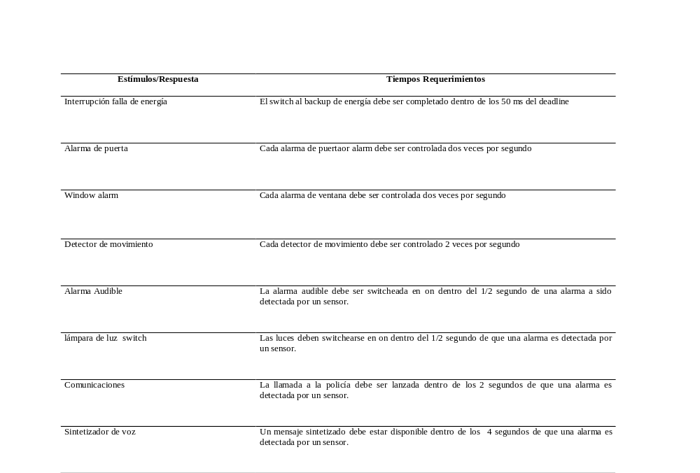
Requerimientos de Tiempos

Slide 38
Procesos architecture
4
0
0
H
z
6
0
H
z
1
0
0
H
z
M
o
v
e
m
e
n
t
D
o
o
r
s
e
n
s
o
r
W
i
n
d
o
w
s
e
n
s
o
r
d
e
t
e
c
t
o
r
p
r
o
c
e
s
s
p
r
o
c
e
s
s
p
r
o
c
e
s
s
D
e
t
e
c
t
o
r
s
t
a
t
u
s
S
e
n
s
o
r
s
t
a
t
u
s
S
e
n
s
o
r
s
t
a
t
u
s
5
6
0
H
z
A
l
a
r
m
s
y
s
t
e
m
B
u
i
l
d
C
o
m
m
u
n
i
c
a
t
i
o
n
i
n
g
m
o
n
i
t
o
r
p
r
o
c
e
s
s
p
r
o
c
e
s
s
P
o
w
e
r
f
a
i
l
u
r
e
i
n
t
e
r
r
u
p
t
B
u
i
l
d
i
n
g
m
o
n
i
t
o
r
R
o
o
m
n
u
m
b
e
r
P
o
w
e
r
s
w
i
t
c
h
A
l
a
r
m
s
y
s
t
e
m
A
l
e
r
t
m
e
s
s
a
g
e
p
r
o
c
e
s
s
p
r
o
c
e
s
s
R
o
o
m
n
u
m
b
e
r
A
l
a
r
m
A
l
a
r
m
A
l
a
r
m
s
y
s
t
e
m
s
y
s
t
e
m
s
y
s
t
e
m
R
o
o
m
n
u
m
b
e
r
Proceso de alarma
audible
Proceso de
sintetizar la
voz
A
u
d
i
b
l
e
a
l
a
r
m
L
i
g
h
t
i
n
g
c
o
n
t
r
o
l
V
o
i
c
e
s
y
n
t
h
e
s
i
z
e
r
Proceso de
control de luz
p
r
o
c
e
s
s
p
r
o
c
e
s
s
p
r
o
c
e
s
s

Slide 39
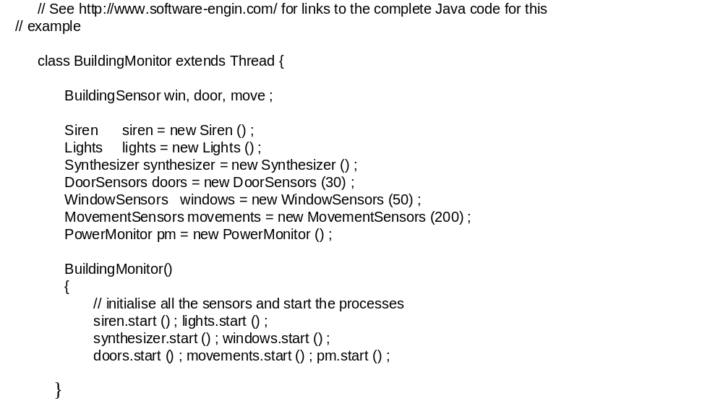
Construcción del monitor de Proceso 1

Slide 40
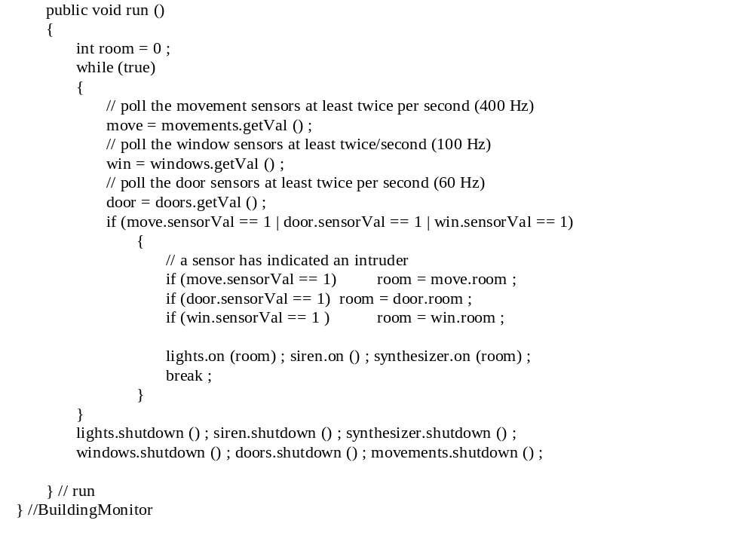
Construcción del monitor de Proceso 2

Slide 41
Sistemas de Control
Un sistema de alarma es en principio un sistema de monitoreo. El recolecta datos desde sensores pero no controla en tiempo real los actores
Los sistemas de Control son similares pero, en respuesta a los valores de los sensores, el sistema envía señales de control a los actores
Un ejemplo de un sistema de monitoreo y control es un sistema el cual monitorea la temperatura y switchea calderas on y off

Slide 42
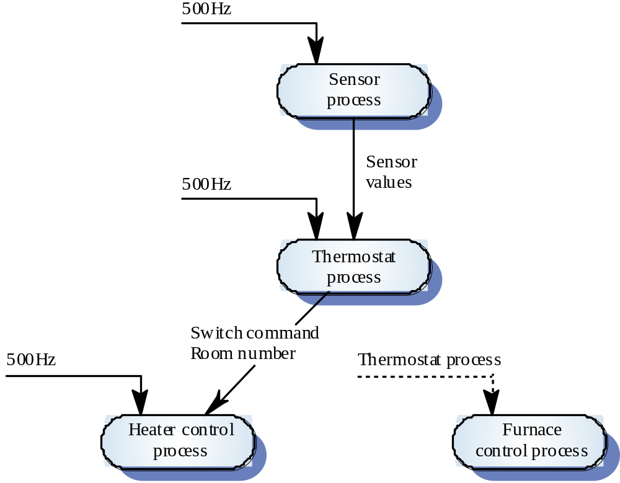
Un sistema de control de temperatura
Proceso de sensor
Proceso de
termostato
Proceso de
control de
calderas
Proceso de
control de
calor

Slide 43
Sistemas de Captura de Datos
Recolectan datos desde los sensores para subsecuentes
procesos y análisis.
Procesos de recolección de datos y procesos
deben tener diferentes períodos y desconexiones.
La recolección de datos puede ser más rápida que los procesos, por ejemplo recolectar información sobre una explosion.
Un conjunto de buffers en anillo son un mecanismo para suavizar las diferencias de velocidad de procesos.

Slide 44
Recolección de datos del Reactor
Un sistema recolecta datos desde un conjunto de
monitorea el flujo de neutrón de un reactor nuclear.
Los flujos de datos son almacenados en un buffer anillo, para procesos posteriores.
El buffer en anillo es en si mismo implementado como un proceso concurrente tal que la recolección y los Procesos puedan ser sincronizados.

Slide 45
Monitoreo del flujo de un Reactor
cada flujo de datos es un
valor de sensor
proceso de
sensor
buffer de datos
de sensor
proceso de
datos
Display
de datos
Identificador de
sensor y valor
nivel de flujo
procesado
sensores

Slide 46
Un buffer en anillo
Proceso
P
r
o
d
u
c
e
r
p
r
o
c
e
s
s
productor
Proceso
C
o
n
s
u
m
e
r
p
r
o
c
e
s
s
consumidor

Slide 47
Exclusion Mutua
El Proceso productor recolecta datos y los agrega al buffer.
El proceso Consumidor toma los datos desde el buffer y toma los elementos disponibles
Procesos Productor y consumidor deben ser mutuamente excluyentes en el acceso al mismo elemento
El buffer debe parar el Proceso productor al intentar agregar información en un buffer completo y el Proceso consumidor deberá parar al intentará tomar información desde un buffer vacío.

Slide 48
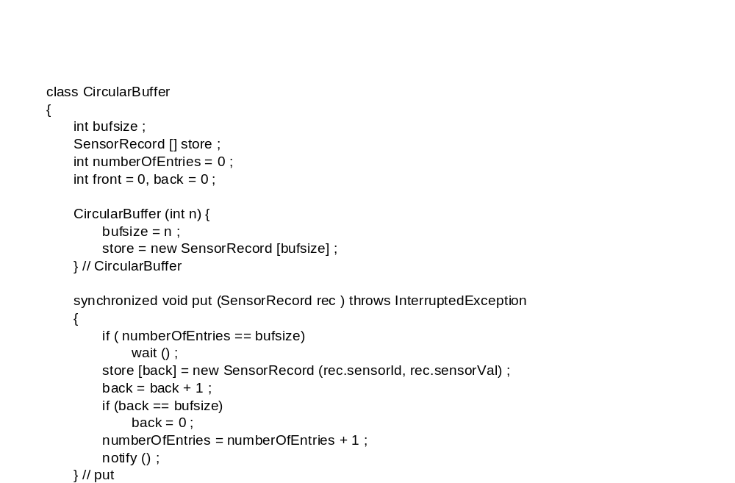
Implementación Java de un Buffer en anillo

Slide 49
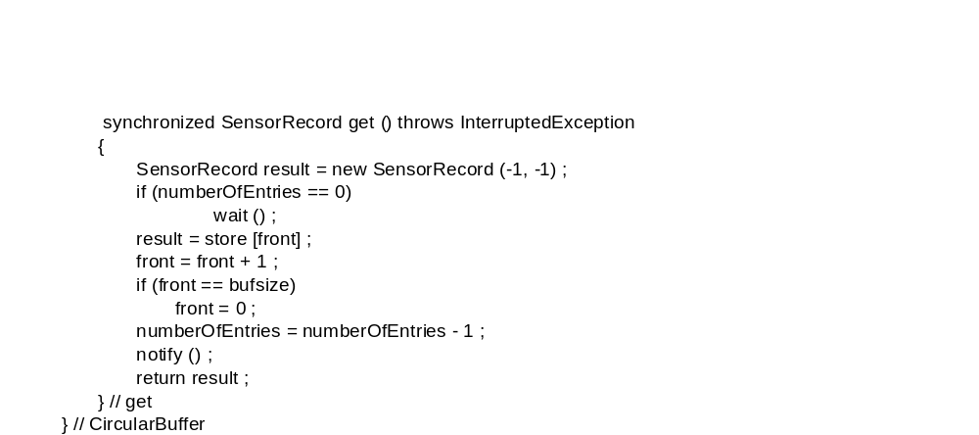
Implementación Java de un Buffer en anillo 2

Slide 50
Puntos clave
La corrección de un sistema de Tiempo Real no depende de qué hace el sistema, sino de cómo de rápido reacciona.
Un modelo general de sistema de Tiempo Real incluye la asociación de procesos con sensores y actores
Arquitectura de sistemas de Tiempo Real son usualmente diseñadas como un número de procesos concurrentes

Slide 51
Puntos clave
El Ejecutivo de tiempo real es responsable por el
proceso y administración de recursos
El control y monitoreo de sistemas pull de sensores y enviar señales de control a los actores
La Captura de Datos de sistemas está usualmente organizada de acuerdo al modelo productor/consumidor
El lenguaje Java tiene facilidades para soportar concurrencia pero no es adecuado para desarrollar sistemas de tiempo-crítico

Slide 52
DISEÑO DE SISTEMAS DE TIEMPO REAL
SISTEMAS DE TIEMPO REAL
RESUMEN CONCEPTUAL Y METODOLOGICO – FUENTE WARD Y MELLOR.
Lic. D.F.Donadello
Julio 2001
UTN – FRBA – Diseño de Sistemas

Slide 53
CARACTERIZACION DE STR
VOCABULARIO: DERIVADO DE LAS DISCIPLINAS CIENTIFICAS Y DE LA INGENIERIA
ENTORNO: INCLUYE DISPOSITIVOS QUE ACTUAN COMO SENSORES DEL SISTEMA:
- TERMOACOPLES
- SCANNER´S OPTICOS
- PROBADORES DE CONTACTO
UN STR PARECE TENER GUSTO-OLFATO-VISTA

Slide 54
STR: CARACTERISTICAS DE LOS PROCESOS
LOS PROCESOS DE UN SISTEMA EN
TIEMPO REAL SON DE CARACTERIS-
TICAS CONCURRENTES
ES DECIR EJECUTAN CON INPUTS
MULTIPLES Y DAN SERVICIOS A TODOS SIMULTANEAMENTE
EL TIEMPO DE PROCESO ESTA FUERA
DEL STANDAR DE LOS HUMANOS

Slide 55
STR: PRECISION DE RESPUESTA
LA PRECISION DE RESPUESTA TANTO EN RESULTADOS DE CALCULOS COMO EN TIEMPO ES MUY SUPERIOR A CUALQUIER OTRO TIPO DE SISTEMAS
LA CARACTERISTICA ES QUE EN UN STR NO SE PUEDEN RECUPERAR ERRORES COMO EN UN SISTEMA CONVENCIONAL

Slide 56
STR: DIFERENCIAS CON OTROS SISTEMAS
UN SISTEMA DE TIEMPO REAL ES DIFERENTE A OTROS SISTEMAS Y SE CONFUNDE CON SISTEMAS DE INFORMACION INTERACTIVOS CON ACTUALIZACION ON-LINE COMO POR EJEMPLO:
SISTEMA BANCARIO DE CONSULTA INTERACTIVA Y ACTUALIZACION ON LINE (CTAS CTES EN LINEA) LA ACTUALIZACION PUEDE SER BATCH DIFERIDO

Slide 57
STR: ESQUEMA TIPICO DEL SISTEMA
EL ESQUEMA TIPICO DE UN SISTEMA DE TIEMPO REAL DERIVA DE UN SISTEMA DE
CONTROL DE PROCESOS INDUSTRIALES
QUE INCLUYE LOS SIGUIENTES COMPONENTES:
CONTROL DIRECTO DE CAPTURA DE DATOS DEL ENTORNO O SUBSISTEMA TRADUCTOR
PROCESO DE CONTROL DIRECTO TOMANDO SEÑALES DEL RELOJ DE TIEMPO REAL (ATENCION DE INTERRUPCIONES)
REGISTRADOR DE DATOS Y ACCESO A BASE DE DATOS
PROCESADOR DE LA INFORMACION CON EMISION DE ESTADOS Y RESULTADOS EN PANEL DE CONTROL
INTERFASE HOMBRE/MAQUINA A TRAVES DE LA CONSOLA DEL OPERADOR

Slide 58
DEFINICION DE UN STR
LOS SISTEMAS DE TIEMPO REAL GENERAN ACCIONES EN RESPUESTA A SUCESOS O EVENTOS EXTERNOS A UNA ALTISIMA VELOCIDAD Y CON LIGADURAS DE TIEMPO DE RESPUESTA Y CONFIABILIDAD SUPERIORES A CUALQUIER STANDARD.

Slide 59
ASPECTOS A CONSIDERAR DE LOS STR
1.- INTEGRACION: COORDINACION DE ENTRADA/SALIDA CON INTERRUPCIONES Y CON ACCESO A BASES DE DATOS
2.- RENDIMIENTO: TOLERANCIA A FALLAS Y TIEMPO DE RESPUESTA EFICIENTE

Slide 60
MANEJO DE INTERRUPCIONES
SE REALIZA EN BASE A UN SISTEMA DE PRIORIDADES:
GUARDAR ESTADO DE PROGRAMA
DETERMINAR NATURALEZA DE LA INTERRUPCION
SERVIR (ATENDER INTERRUPCION)
RESTAURAR ESTADO ANTERIOR
VOLVER AL PGM INTERRUMPIDO

Slide 61
MANEJO DE ACCESO A BD
EL OPTIMO SE ENCUENTRA EN BASES DE DATOS DISTRIBUIDAS:
EL CONTROL DE CONCURRENCIA SE MANEJA MEDIANTE:
- BLOQUEO
- IMPEDIR ENTRADAS/SALIDAS
- ACTUALIZAR ESTADO
- DESBLOQUEO

Slide 62
SISTEMAS OPERATIVOS DE TR
LOS SISTEMAS OPERATIVOS PARA TIEMPO REAL DEBEN:
- PERMITIR PLANIFICACION DE PRIO-
RIDADES
- EJECUCION EN MULTITAREA
- CONCURRENCIA SOBRE DATOS Y
DISPOSITIVOS
EJEMPLO: EDL IBM SERIES / 1

Slide 63
LENGUAJES DE PROGRAMACION
EL LENGUAJE TIPICO DE TIEMPO REAL: ADA / PASCAL CONCURRENTE
DEBEN PERMITIR:
- MULTITAREA
- PRIMITIVAS TIPICAS:
SCHEDULE Y MANEJO DE SEMAFOROS:
SIGNAL Y WAIT
- CONFIGURACION DINAMICA DE
MODULOS

Slide 64
MECANISMOS DE SINCRONIZACION Y COMUNICACION ENTRE TAREAS
1.- SEMAFOROS (MEMORIA
COMPARTIDA)
2.- BUZONES DE CORREO
3.- MENSAJES
SENTENCIAS: SEND msj TO destino
RECEIVE msj FROM origen
SINCRONICA O
ASINCRONICA (COLA DE MENSAJES)

Slide 65
NUCLEO DEL SISTEMA DE TIEMPO REAL
CAPACIDAD DE ATENDER EVENTOS ASINCRONICOS CONCURRENTEMENTE
AFECTAR DIRECTAMENTE EL ESCALONAMIENTO DE PROCESOS
PERMITIR COMUNICACION ENTRE PROCESOS
ESTABLECER CRITERIOS DE ORDEN DE EJECUCION DE LOS PROCESOS

Slide 66
ESTADOS POSIBLES DE UN STR
- EJECUTANDO: MEDIANTE SEÑAL DE BLOQUEO
PASA A:
- BLOQUEADO: MEDIANTE SEÑAL DE PLANEAR
PASA A:
- LISTO: MEDIANTE SEÑAL DE ESCALONAMIENTO
PASA A:
- PLANIFICADO

Slide 67
ESQUEMA DE ESTADOS Y TRANSICIONES DEL EJECUTIVO DE TIEMPO REAL - ESTADOS DEL PROCESADOR
BLOQUAR PROCESO
BLOQUEADO
DISPONIBLE
ENCENDIDO
PLANIFICAR PROCESO
APAGADO
INTERRUPCION
LISTO
ESCALONAR PROCESO
PLANIFICADO
ALOCAR PROCESO
EJECUTANDO

Slide 68
FUNCIONES DE TIEMPO REAL
INICIALIZACION
CREACION
ELIMINACION
SUSPENCION
REACTIVACION
CAMBIO DE PRIORIDAD
BLOQUEO
SEÑALIZACION
RETARDO
ALOCACION DE RECURSOS
TRATAMIENTO DE INTERRUPCIONES

Slide 69
ANALISIS Y DISEÑO DE STR
MODELO ESENCIAL
- DIAGRAMA DE CONTEXTO - LISTA DE
EVENTOS
- FLUJOS DE DATOS Y FLUJOS DE CONTROL:
FLUJOS DISCRETOS (TAMAÑO-OCURRENCIA-
MAXIMA TASA DE OCURRENCIA-TIEMPO DE
RETENCION REQUERIDO)
FLUJOS CONTINUOS (RANGO-SEÑAL DE RUIDO Y
PERFIL DE FRECUENCIA)
PROCESOS CON INSTANCIAS MULTIPLES

Slide 70
ANALISIS Y DISEÑO DE STR
DIAGRAMAS DE TRANSICION DE ESTADOS:
DURACION DE ESTADOS-DURACION DE
TRANSICIONES-INTERVALOS ENTRE INPUTS Y
OUTPUTS DISCRETOS-INTERVALOS ENTRE
CAMBIOS EN VALORES CONTINUOS
SIMULACION BASADA EN EL USO DE UNA RED
DE PETRI CON EJECUCION MEDIANTE USO DE
COSPELES

Slide 71
MODELO DE IMPLEMENTACION
- MODELO DE ALOCACION DE PROCESADORES:
SEGUN EQUIPOS DE PROCESO, DISPOSITIVOS DE
CAPTURA DE DATOS - TRANSFORMACION COMPLEJAS
Y ACCESO A LAS BASES DE DATOS
CRITERIO DE ALOCACION:
- MONOPROCESADOR
- MULTIPROCESADOR
IDENTIFICACION: NOMBRES REPRE-SENTATIVOS DE ACTIVIDADES Y FUNCIONES, PIEZAS DE HARDWARE
ALOCACION: I/O - TRANSFORMACION ALMACENAMIENTOS - MANEJO DE COPIAS PARA CADA PROCESO

Slide 72
MODELO DE TAREAS
INSTRUCCIONES MANIPULADAS POR EL SOFTWARE DEL PROCESADOR:
LA TAREA PRESENTA ESTADOS:
CONECTADA / HABILITADA INTERRUMPIDA - REASUMIDA
CRITERIOS DE ALOCACION DE TAREAS:
DEPENDENCIA DE E/S (DISPOSITIVOS) FUNCIONES DE TIEMPO CRITICO FUNCIONES COMPUTACIONALES (ALGORITMOS COMPLEJOS) COHERENCIA TEMPORAL - EJECUCION PERIODICA
ALOCAR PROCESO
ALOCAR TRANSFORMACIONES CONTINUAS
ALOCAR TRANSFORMACIONES DISCRETAS

Slide 73
MODELO DE INTERFASES
SINCRONIZACION DE LOS FLUJOS DE DATOS
SINCRONIZACION DE ACCESO A LAS BASES DE DATOS
SINCRONIZACION DEL CONTROL
DIALOGOS HOMBRE/MAQUINA
EFICIENCIA EN EL TIEMPO DE RESPUESTA

Slide 74
MODELO DE MODULOS
INSTRUCCIONES ACTIVABLES DESDE UNA TAREA
CARTA ESTRUCTURADA
MODULOS
ACOPLAMIENTO - COHESION
AREA COMUN DE DATOS
ANALISIS DE TRANSFORMACION
ANALISIS DE TRANSACCION

Slide 75
EJERCICIO PRACTICO A DESARROLLAR DE UN STR DE
CONTROL AUTOMATICO DE UNA FABRICA DE ACEITES
SE TRATA DE UNA PLANTA INDUSTRIAL DE FABRICACIÓN DE ACEITES EN BASE A MATERIAS PRIMAS DE SEMILLAS, OPERACIONES EN PLANTA Y OTROS INSUMOS Y ADITIVOS.
LOS CAMIONES CON MERCADERIAS DE PROVEEDORES DE SEMILLAS, LLEGAN A LA RECEPCION DE LA PLANTA DONDE SON VERIFICADOS LOS DATOS DE CARTA DE PORTE DEL CAMION, ES DECIR QUE SEA
UNA PARTIDA CON ORDEN DE COMPRA VIGENTE, SE ASIGNA LUGAR DE ESPERA EN LA PLAYA DE RECEPCION DE CAMIONES PARA EL CONTROL DE CALIDAD POSTERIOR.
EN EL SECTOR DE CONTROL DE CALIDAD, SE ANALIZA LA CALIDAD DE LA SEMILLA Y SE AUTORIZA LA DESCARGA DE LA MISMA ASIGNANDO UN TIPO DE CALIDAD Y SILO DE DESCARGA O SE RECHAZA.
LUEGO SE TRASLADA EL CAMION A LA BALANZA DONDE ES PESADO Y SE DIRIGE AL SILO DE DESCARGA ASIGNADO DE ACUERDO A SU TIPO DE SEMILLA Y CALIDAD ESTABLECIDA.

Slide 76
EJERCICIO PRACTICO A DESARROLLAR DE UN STR DE
CONTROL AUTOMATICO DE UNA FABRICA DE ACEITES
LUEGO SE TRASLADA EL CAMION A LA BALANZA DONDE ES PESADO Y SE DIRIGE AL SILO DE DESCARGA ASIGNADO DE ACUERDO A SU TIPO DE SEMILLA Y CALIDAD ESTABLECIDA
LA PLANTA DE FABRICACION ELABORA ACEITES MEDIANTE UNA LINEA CONTINUA Y ALMACENA EN SILO DE PRODUCTOS TERMINADOS SEGÚN SU TIPO Y CALIDAD.
LA PRODUCCION SE REALIZA A DEMANDA DE LAS ORDENES DE EMBARQUE EN EL PUERTO.
SE CAMBIA LA MEZCLA DE PRODUCCION SI:
FALTA MATERIA PRIMA, CAMBIA EL PRODUCTO A DESPACHAR Y NO EXISTE SUFICIENTE EN SILO DE ACEITES O SI LA COLA DE CAMIONES DE UNA MATERIA PRIMA ES DEMASIADO LARGA Y GENERA
SOBRECOSTO DE ESPERA A LA EMPRESA.

Slide 77
EJERCICIO PRACTICO A DESARROLLAR DE UN STR DE
CONTROL AUTOMATICO DE UNA FABRICA DE ACEITES
SE CONTROLA DE MANERA AUTOMATICA LA GENERACION
DE ENERGIA EN PLANTA Y SI SE DETECTA UNA CAIDA
SE ACCIONA DE INMEDIATO EL GENERADOR DE RESERVA
EN CASO DE DIFICULTADES EN LOS SECTORES QUE
USAN COMPONENTES ELECTROMECANICOS TAMBIEN
SE DISPARAN LAS ACCIONES NECESARIAS PARA LOS
CAMBIOS DE PRODUCCION QUE RESULTEN EN LA LINEA,
EN LA PLAYA DE CAMIONES, EN LA DESCARGA EN SILOS O
EN EL PUERTO DE EMBARQUE.

Slide 78
PLANTA INDUSTRIAL DE ELABORACION DE ACEITES DE SEMILLA VEGETALES
SECTORES INVOLUCRADOS, MATERIAS PRIMAS Y PRODUCTOS Y FUNCIONES
RECEPCION
CONTROL
DE
FABRICA
DE CAMINONES
A PLANTA
CALIDAD
BALANZA
SILO DE
DE
SILO DE
PUERTO DE
DESCARGA
ACEITE
ACEITES
EMBARQUE
MATERIA PRIMA
ALMACENAR
SEMILLAS
SEMILLAS
RECEPCIONAR
VERIFICAR
PESAR
CAMIONES CON
CALIDAD
PARTIDA
MATERIA PRIMA
INDICAR TIPO
ACEITES
AUTORIZAR
DE CALIDAD
DESCARGA
RECHAZAR
ASIGNAR
LUGAR DE
AUTORIZAR
PRODUCIR
DESPACHA
ACEITES
ACEITES
DESCARGA
EN SILO

Slide 79
Diseño de Sistemas de Tiempo Real
BIBLIOGRAFIA
Consultada y referenciada:
Capítulo 13 del libro Software Engeneering – 6th edición de Ian Sommerville
Análisis y Diseño de Sistemas de Tiempo Real – Ward y Mellor
Los ejemplos gráficos fueron realizados en base a los productos de soft y metodologías Aris Toolset de IDS Scheer Ag y Softmodeler de Softera.

